Slide 1

Gestionar la asistencia a clases
Instructivo
Consultor
Cargo
Mes, Año

Slide 2
Gestionar la asistencia a clases
01 | Overview
02 | Configuraciones
03 | Reglas de Control de Asistencia
04 | Registro de asistencia
05 | Pasar asistencia a calificaciones
06 | Resumen

Slide 3
Overview
Gestionar la asistencia a clases

Slide 4

Overview: Mapa de capacidades
Gestionar la asistencia a clases

Slide 5
Overview: Gestionar la asistencia a clases
Gestionar la asistencia a clases
  Mediante este procedimiento se crean las reglas de procesamiento para que los docentes puedan llevar el control de asistencia de los alumnos a sus clases.
  La configuración del control de asistencia se puede hacer a nivel de período, parte de período, curso y NRC o a nivel específico de las sesiones de clase de los NRC.
  Se deben realizar algunas configuraciones adicionales para el cálculo de los porcentajes de asistencia y para el despliegue del control de asistencia para docentes y alumnos.
  A través de las páginas de Autoservicio los miembros docentes podrán llevar el control de asistencia de sus cursos.
  Al final del período, se debe enviar el porcentaje de asistencia del alumno a un componente de calificación y poder llevar a cabo la política de pérdida del curso por inasistencia.

Slide 6
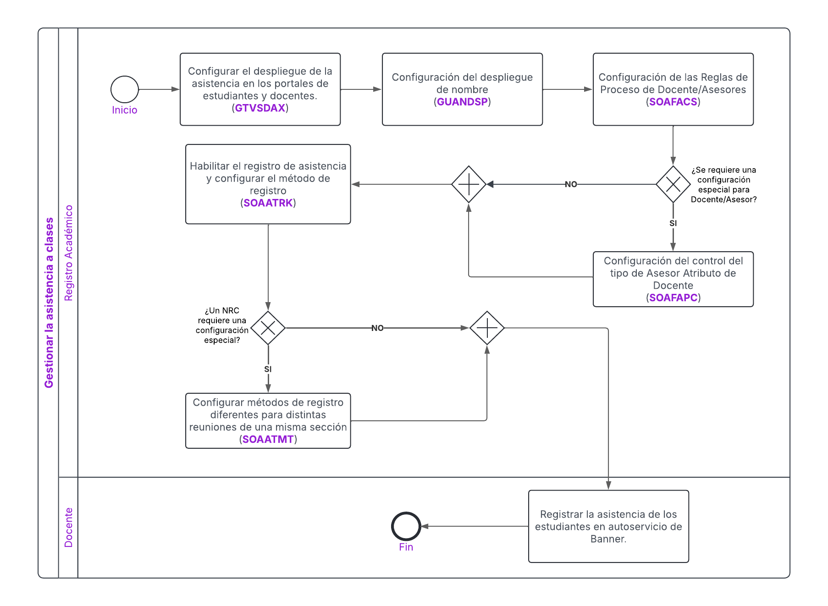
Overview: Registrar la asistencia a clases
Gestionar la asistencia a clases

Slide 7

Overview: Región donde aplica
Todo LAC

Slide 8
Overview: Gestionar la asistencia a clases
Gestionar la asistencia a clases
Concepto | Descripción
Número de Referencia de Curso (NRC) | Valor numérico único, en un periodo, que identifica la oferta de un curso en un horario específico y con uno o varios docentes que lo dictan.
Sesión de clases | Periodos temporales programados para la interacción entre estudiantes y profesores en cada NRC
Unidad de Control de Asistencia | Criterio bajo en cual los docentes cargarán las asistencias o inasistencias en el autoservicio. Las opciones son: Presente/Ausente: los docentes cargarán tanto la asistencia como la inasistencia de los alumnos para cada sesión de clases de los NRC, sin especificar las horas. Horas de presencia: los docentes cargarán las horas/minutos de asistencia de los alumnos a cada sesión de clases de los NRC Horas de ausencia: los docentes cargarán las horas/minutos de inasistencia de los alumnos a cada sesión de clases de los NRC

Slide 9
Configuraciones
Gestionar la asistencia a clases

Slide 10
Control de período
Gestionar la asistencia a clases

Slide 11
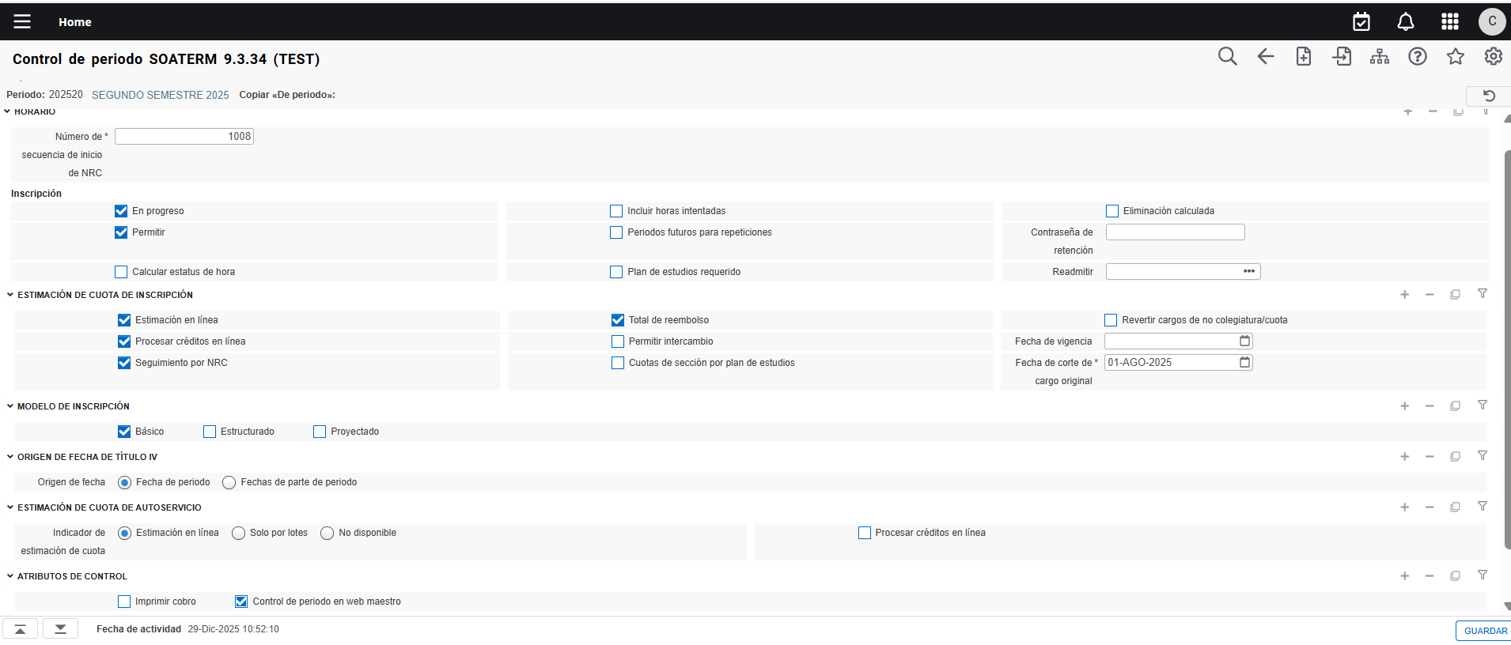
Control de período
Gestionar la asistencia a clases
Solo los períodos que tengan activa la opción Control de período web maestro, la página SOATERM (pestaña Inscripción) se mostrarán en los autoservicios.

Slide 12
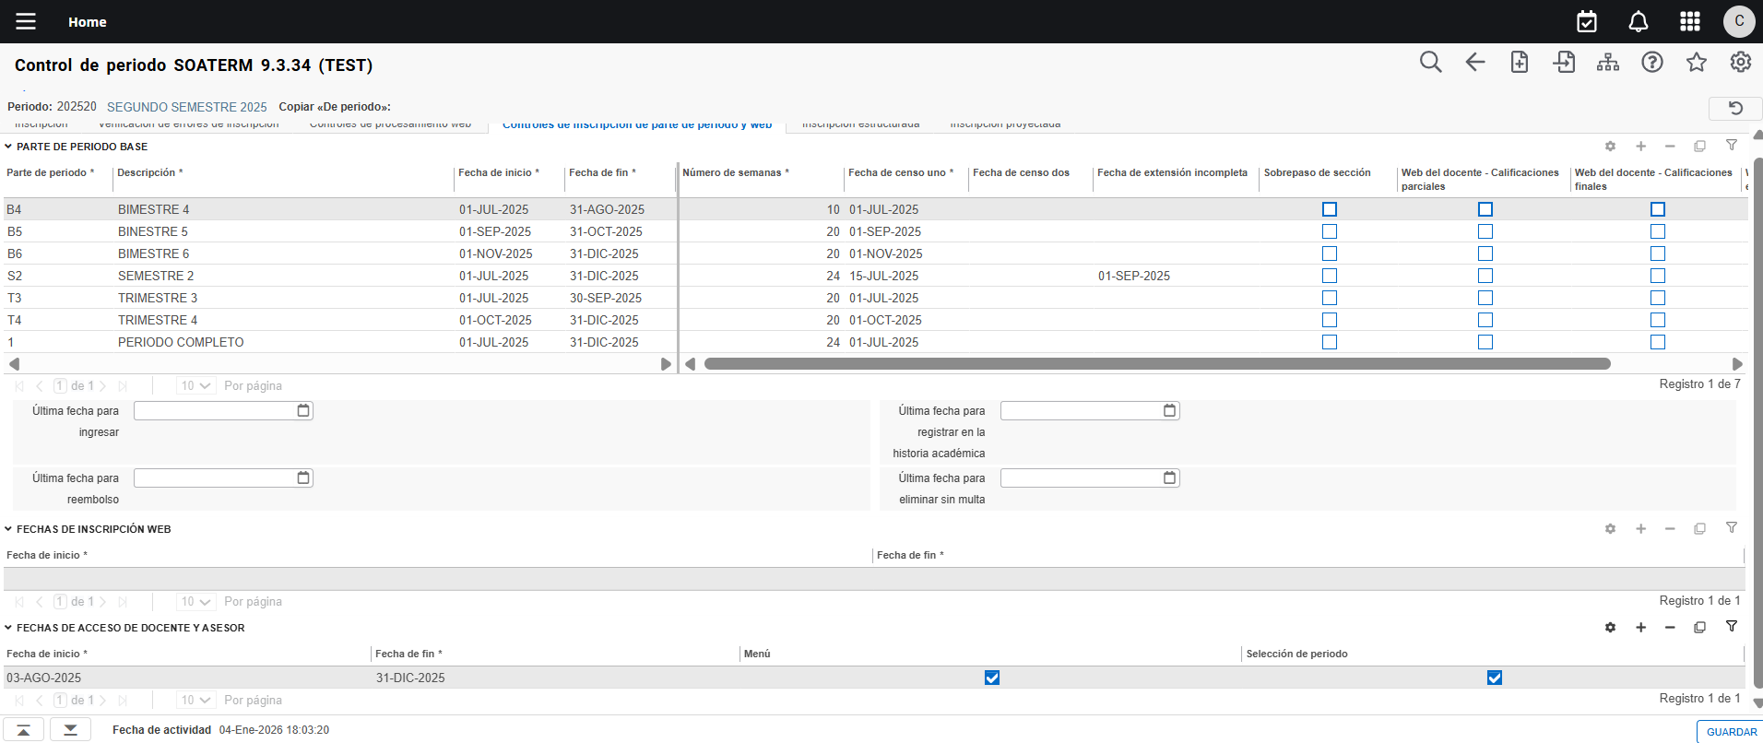
Control de período (SOATERM)
Gestionar la asistencia a clases
En la pestaña Controles de inscripción de partes de período y web de la página SOATERM deben estar las fechas de inicio y fin en las que los docentes podrán acceder a autoservicios, incluyendo la asistencia, para el período configurado.

Slide 13
Perfil de acceso de los docentes
Gestionar la asistencia a clases

Slide 14
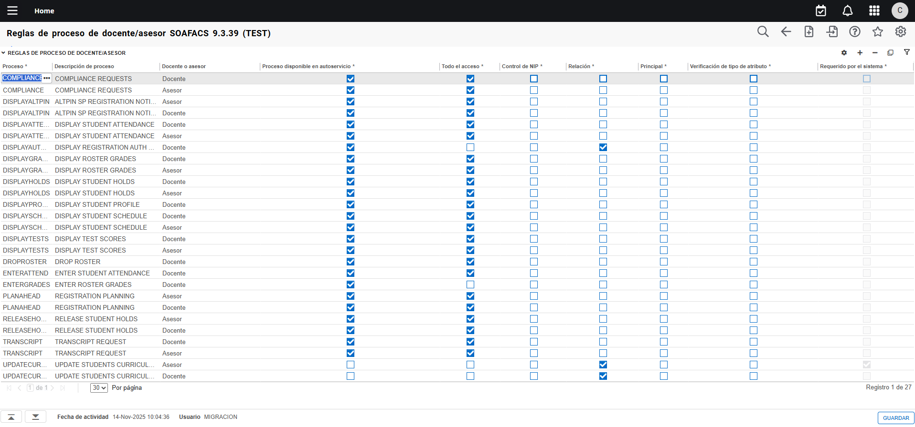
Perfil de acceso de los docentes
Gestionar la asistencia a clases
El proceso ENTERATTEND debe estar configurado para los Docentes y/ o Asesores, según la política de la institución en el autoservicio. A continuación, se indican los principales aspectos de esta configuración.

Slide 15
Perfil de acceso de los docentes
Gestionar la asistencia a clases
Concepto | Descripción
Docente o asesor | Se selecciona el perfil que tendrá acceso al proceso.
Proceso disponible en el autoservicio | Este indicador debe estar marcado para la regla de proceso a usar en el autoservicio
Control de NIP | La configuración de este indicador no aplica para control de asistencia.
Todos los accesos | Cuando este indicador está seleccionado, no se solicita ninguna seguridad para ingresar al proceso.
Relación | Cuando este indicador está seleccionado, el docente o asesor debe cumplir con lo siguiente para poder realizar las acciones del proceso correspondiente: El docente debe tener una relación de enseñanza con el alumno, de que es el instructor para una sección (NRC) en la que está inscrito el alumno. No tiene que ser el instructor principal. El asesor debe tener una relación de asesor con el alumno, que está relacionado con el alumno en la página Asesor múltiple (SGAADVR). No tiene que ser el asesor principal.
Principal | Cuando este indicador está seleccionado, el docente debe ser el instructor principal y el asesor debe ser el asesor principal para poder realizar las acciones del proceso correspondiente: El docente debe tener el Indicador de principal seleccionado en la página Horario (SSASECT). El asesor debe tener el Indicador de principal seleccionado en la página Asesor múltiple (SGAADVR).
Verificación de tipo de atributo | La configuración de este indicador no aplica para control de asistencia.

Slide 16
Reglas de validación
Gestionar la asistencia a clases
GTVSDAX

Slide 17
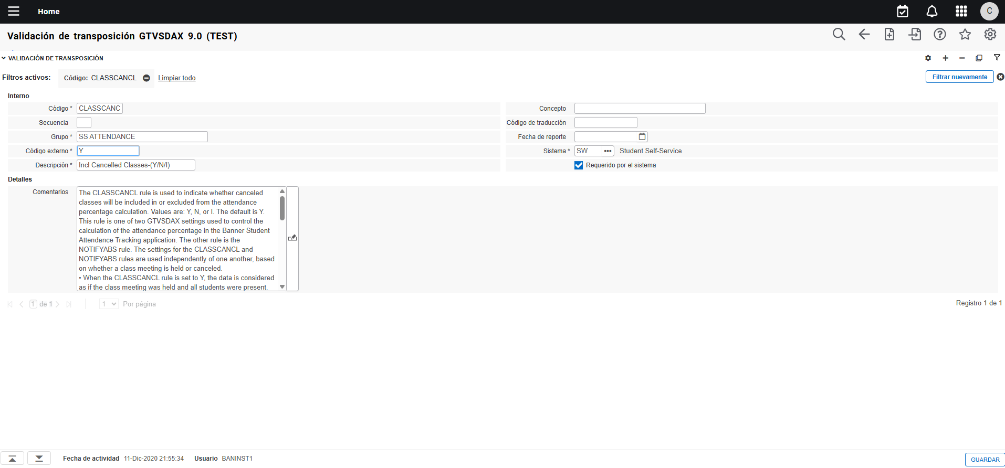
Reglas de validación: Clases anuladas
Gestionar la asistencia a clases
La regla de CLASSCANCL se usa para indicar si las clases anuladas se incluyen o excluyen del cálculo del porcentaje de asistencia. Las opciones son:
N: las clases anuladas se toman en cuenta en el porcentaje de asistencia pero los alumnos se toman como ausentes.
Y: las clases anuladas se toman en cuenta en el porcentaje de asistencia pero los alumnos se toman como presentes.
I: los datos no se consideran para el porcentaje de asistencia.

Slide 18
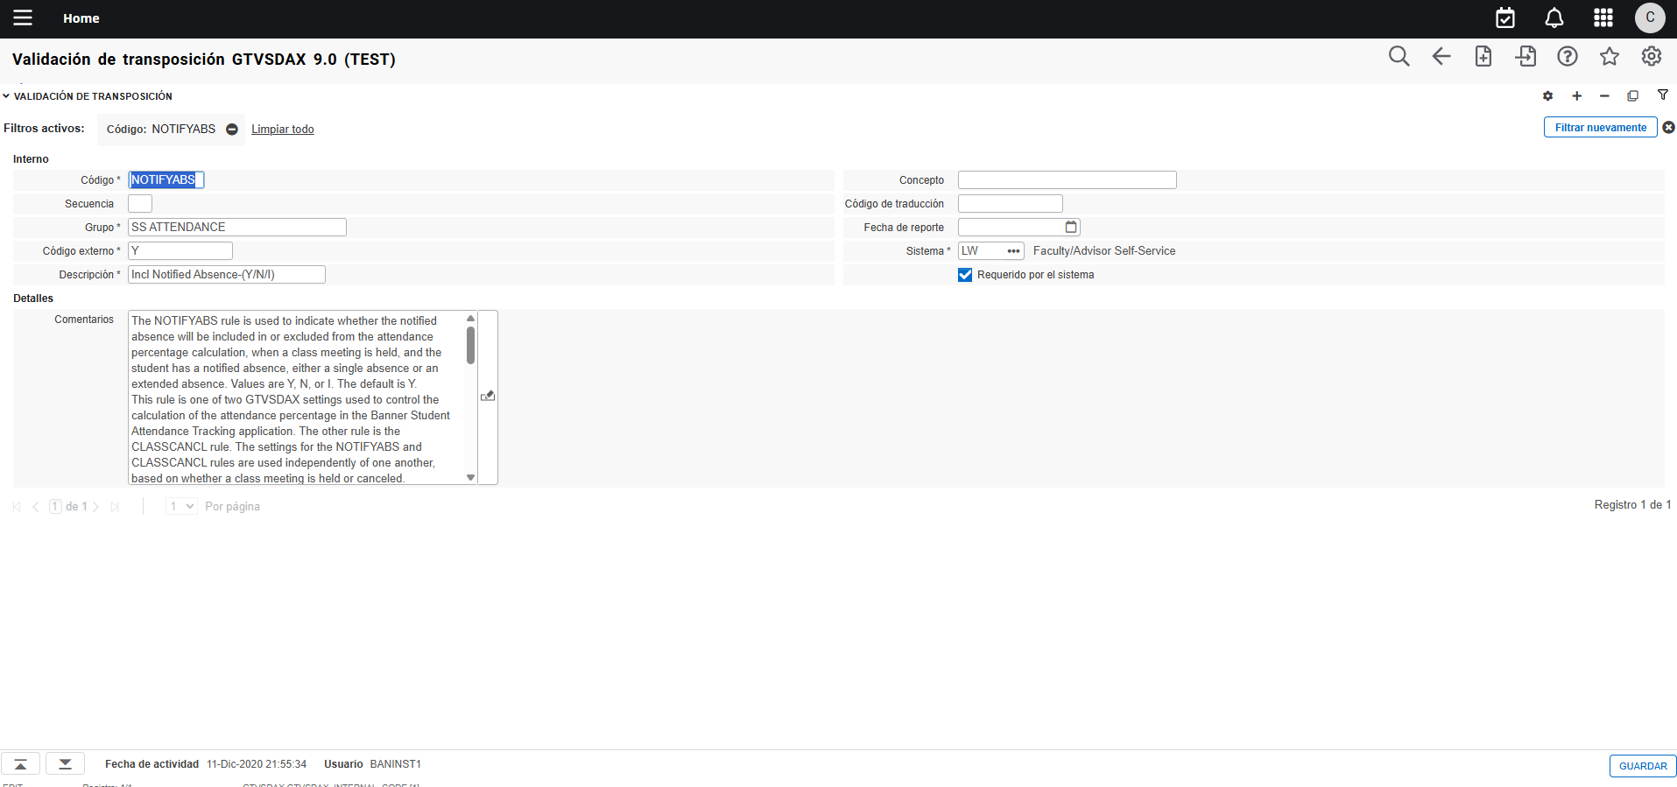
Reglas de validación: Ausencias notificadas
Gestionar la asistencia a clases
La regla de NOTIFYABS se usa para indicar si cuando el alumno tiene una ausencia notificada, ésta se incluirá o excluirá del cálculo del porcentaje de asistencia. Las opciones son:
N: las ausencias notificadas se excluyen del cálculo del porcentaje de asistencia.
Y: las ausencias notificadas cuentan como presente.
I: las ausencias notificadas no se incluyen como presencia ni como presencia.

Slide 19
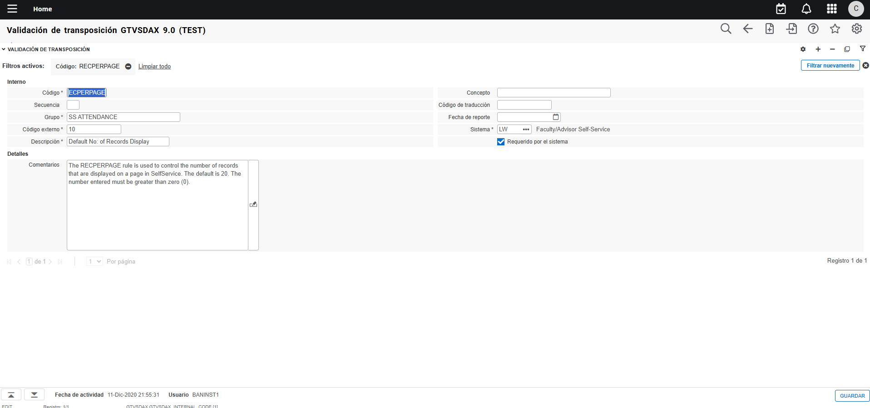
Reglas de validación: Número de registros en autoservicios
Gestionar la asistencia a clases
La regla RECPERPAGE se usa para indicar el número de registros (alumnos) que se despliegan en una página de Autoservicio cuando el docente está registrando la asistencia.
Por defecto se definen 10, pero puede actualizarse el valor.

Slide 20
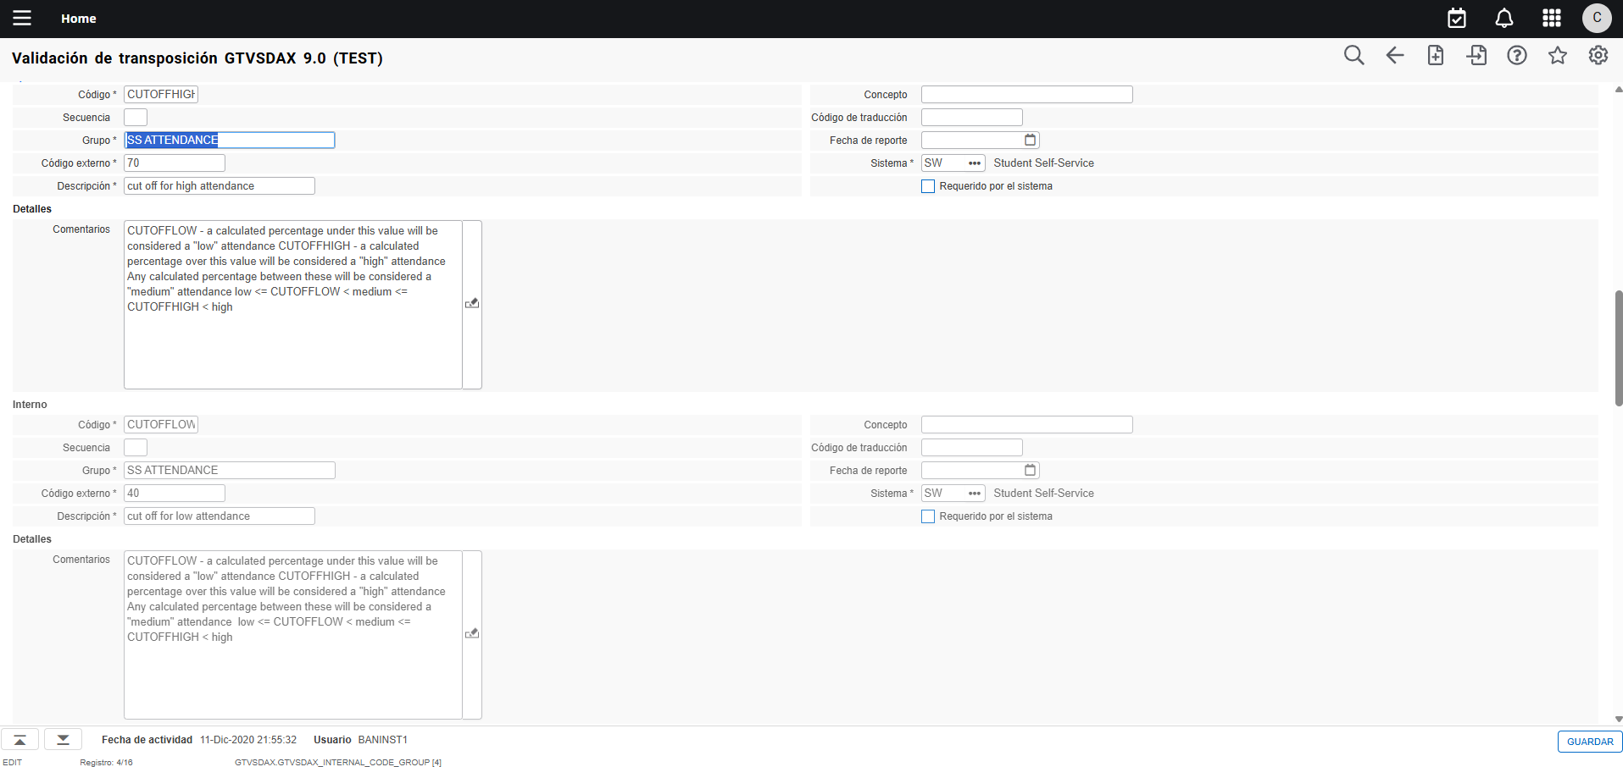
Reglas de validación: Límites de porcentaje de asistencia
Gestionar la asistencia a clases
Las reglas CUTOFFHIGH y CUTOFFLOW se usan para para el despliegue del porcentaje de asistencia en diferentes colores, en el autoservicio, como alerta ante un nivel bajo de asistencia. Los valores ingresados definen el siguiente criterio para los límites de porcentaje:
Baja asistencia <= CUTOFFLOW < asistencia ‘acceptable’ <= CUTOFFHIGH < alta asistencia

Slide 21
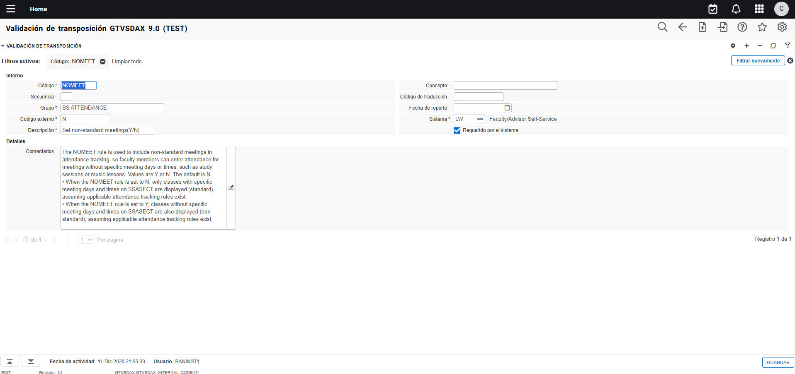
Reglas de validación: Visualización de sesiones en autoservicios
Gestionar asistencia a clases
La regla NOMEET se usa para cómo visualizarán las sesiones de clases tanto los docentes como los estudiantes. Las opciones son:
N: si desea que el profesor y los estudiantes solo visualicen las clases que tienen días específicos de la semana y horas en los días programados para los NRC.
Y: los docentes y estudiantes podrán visualizar en el autoservicio todas las clases, aun aquellas sin horas programadas en los NRC.

Slide 22
Despliegue de nombre del alumno
Gestionar la asistencia a clases

Slide 23
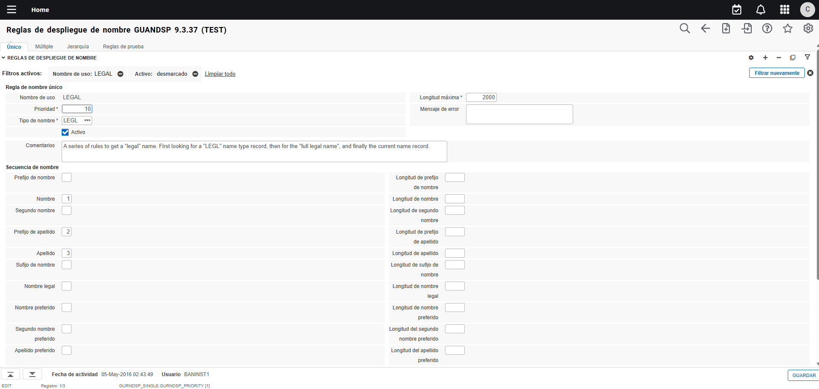
Despliegue de nombre del alumno en asistencia
Gestionar la asistencia a clases
En la página GUANDSP existen reglas de despliegue de nombre predefinidas. Antes de crear una nueva regla, verifique si una de las que ya existen corresponde a lo requerido por la institución.
A continuación, se muestran la definición de la regla LEGAL, como ejemplo para su definición:

Slide 24
Despliegue de nombre del alumno en asistencia
Gestionar la asistencia a clases
En la pestaña Único, bloque Regla de nombre único, se visualizan:
El nombre de uso
La prioridad que se da a esta regla (en aquellos procesos en los que no haya una regla establecida, se aplica el orden de prioridad)
El tipo de nombre que debe tomar de la página SPAIDEN. Si el valor es ***, toma el registro actual de la persona en SPAIDEN.
Activo (si está marcado se puede usar la regla)
Longitud máxima, en donde está definido el máximo de caracteres que se visualizarán en el nombre a desplegar
Comentarios, si aplica.

Slide 25
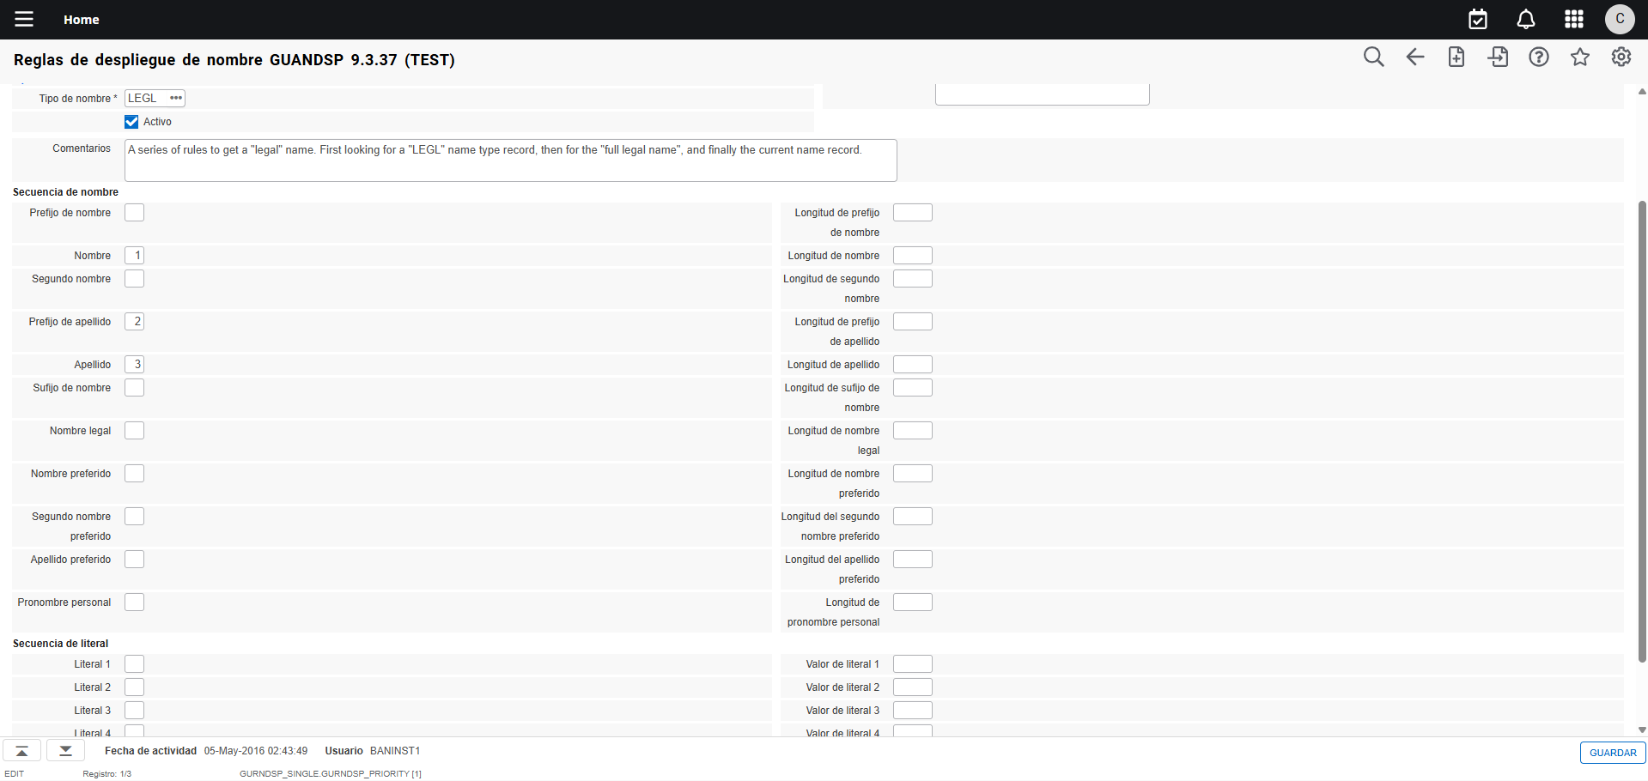
Despliegue de nombre del alumno en asistencia
Gestionar la asistencia a clases
En la pestaña Único, bloque Secuencia de nombre, se visualiza el orden en el que la regla organizará los elementos de SPAIDEN para el despliegue del nombre. En la imagen de esta diapositiva la regla ordena el nombre de la siguiente manera:
Nombre
Prefijo de apellido
Apellido
Todos los elementos los trae de SPAIDEN.

Slide 26
Despliegue de nombre del alumno en asistencia
Gestionar la asistencia a clases
En la pestaña Único, bloque Secuencia de literal, se visualiza, si aplica, el ordenen que se agregaría un literal o símbolo que se agregue en el despliegue del nombre. La secuencia de nombre y la secuencia de literal deben estar “combinadas”. En la imagen de esta diapositiva la regla ordena el nombre de la siguiente manera:
Apellido
El símbolo ,
Nombre
Los símbolos o literales siempre deben estar ingresados entre corchetes.

Slide 27
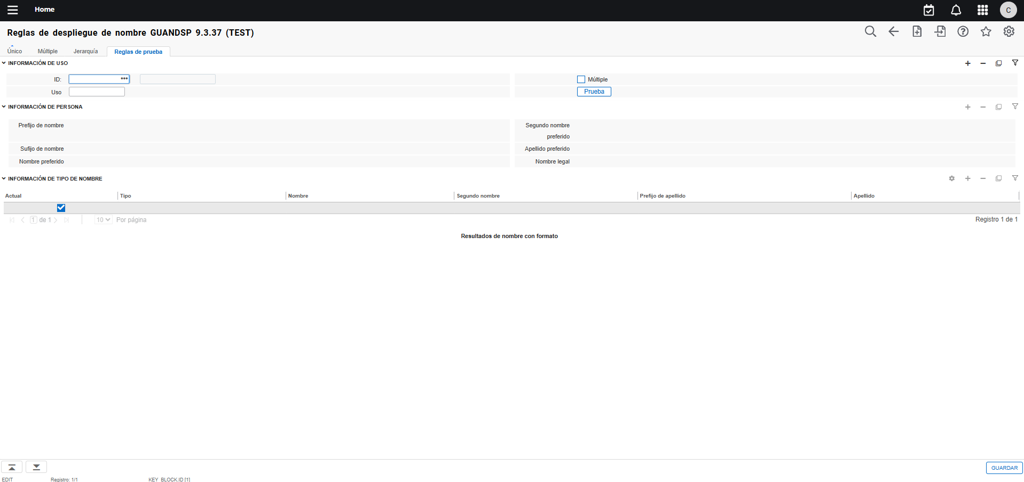
Despliegue de nombre del alumno en asistencia
Gestionar la asistencia a clases
1
2
4
3
Si desea pre-visualizar el despliegue del nombre en las reglas existentes, presione la pestaña Reglas de Prueba
Ingrese un ID de una persona que exista en el sistema
Digite el código del nombre de Uso que desea visualizar
Presione el botón Prueba
El sistema desplegará el ejemplo de cómo se desplegará el nombre de la persona a la que pertenece el ID.
En la diapositiva siguiente se muestran los resultados para las reglas de uso vistas en este apartado para la misma persona

Slide 28
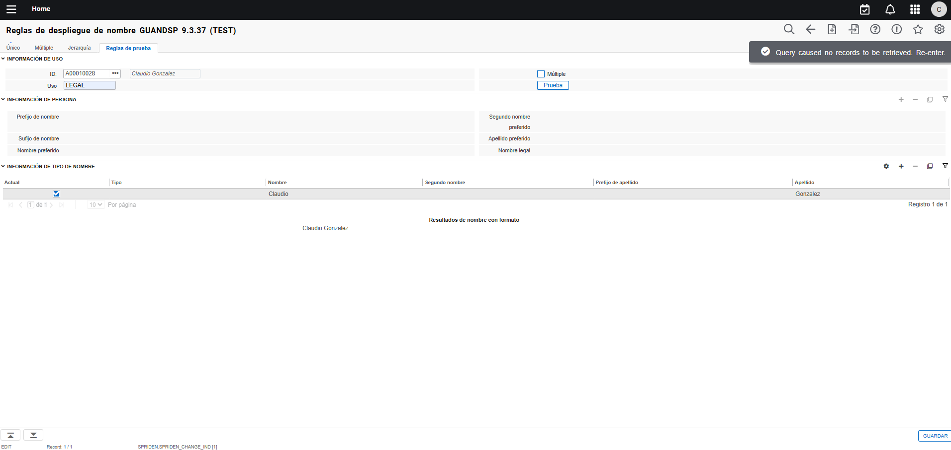
Despliegue de nombre del alumno en asistencia
Gestionar la asistencia a clases

Slide 29
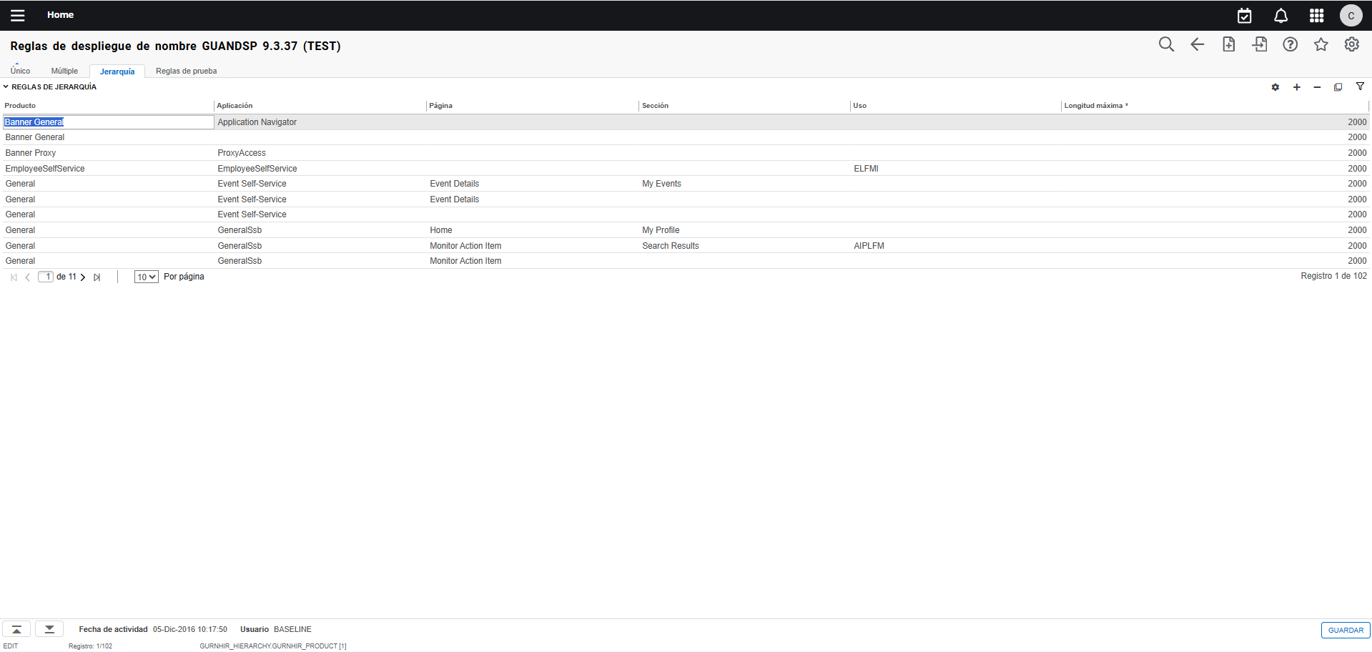
Despliegue de nombre del alumno en asistencia
Gestionar la asistencia a clases
1
Toda vez que haya decidido qué regla de uso va a usar para el despliegue del nombre de los alumnos en el control de asistencia:
En la pestaña Jerarquía, presione la opción Filtrar

Slide 30
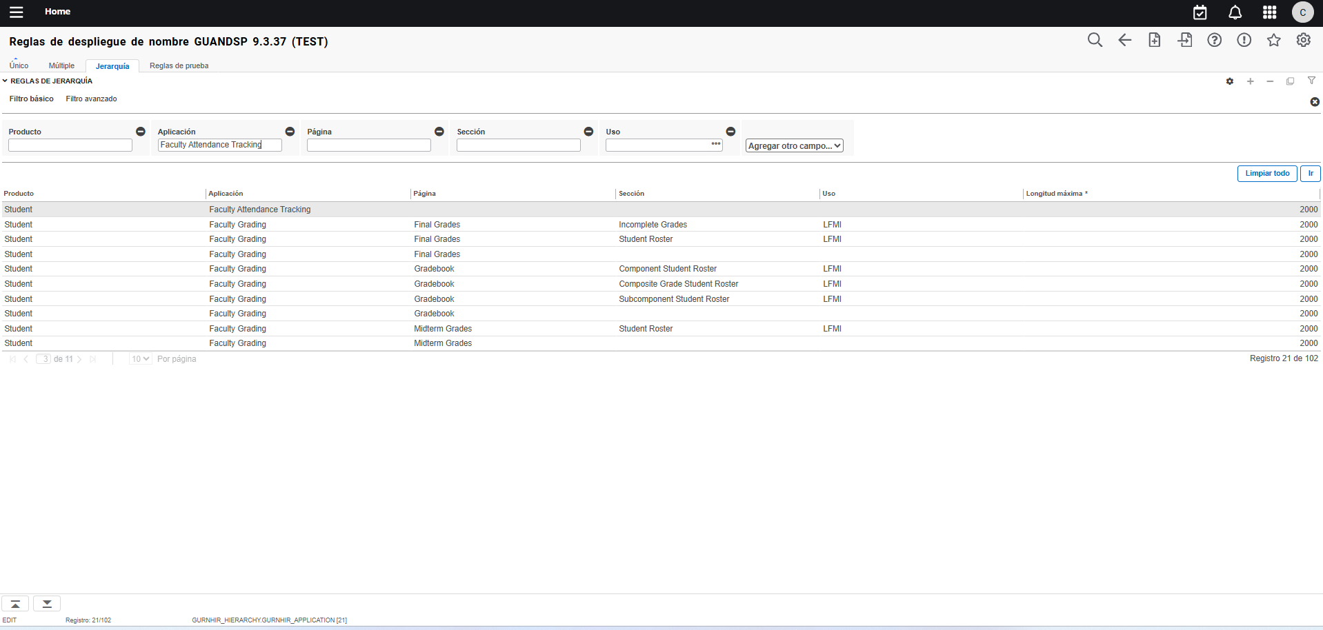
Despliegue de nombre del alumno en asistencia
Gestionar la asistencia a clases
2
3
Ingrese en la ventana que emerge el valor Faculty Attendance Tracking en el campo Aplicación (es la aplicación de control de asistencia)
Presione el botón Ir

Slide 31
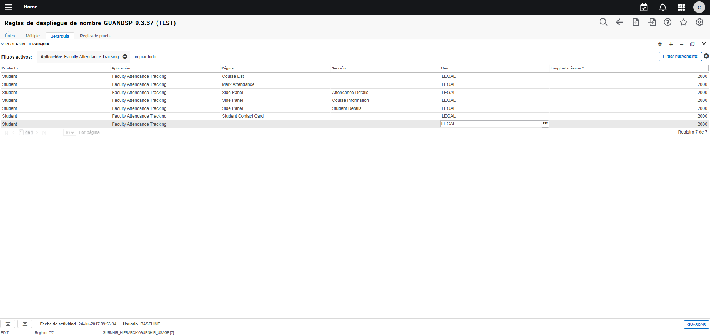
Despliegue de nombre del alumno en asistencia
Gestionar la asistencia a clases
4
El sistema muestra solo los registros que corresponden a la aplicación de control de asistencias.
Ingrese el código de nombre de Uso que aplicará en la aplicación para que de esa manera se muestren los nombres de los alumnos.
Guarde la información.
5

Slide 32
Reglas de Control de Asistencia
Gestionar la asistencia a clases
Habilitando el control de asistencia para los profesores en las fechas y modos que se configuren

Slide 33
A nivel de periodo
Gestionar la asistencia a clases
Reglas para las partes de período, materias y/o NRC

Slide 34
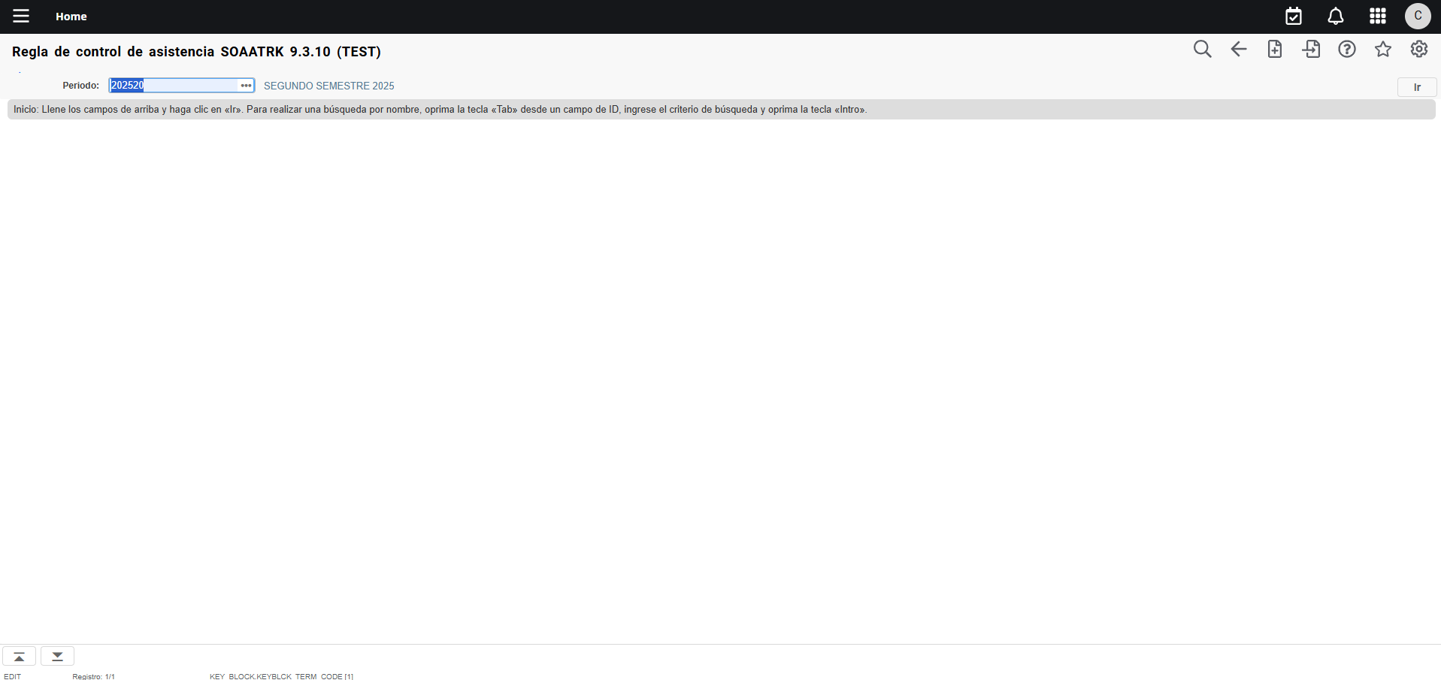
Reglas de Control de Asistencia a nivel de periodo
Gestionar la asistencia a clases
1
2
En SOAATRK, digite o seleccione el período para el cual definirá las reglas
Hacer clic en el botón Ir.

Slide 35
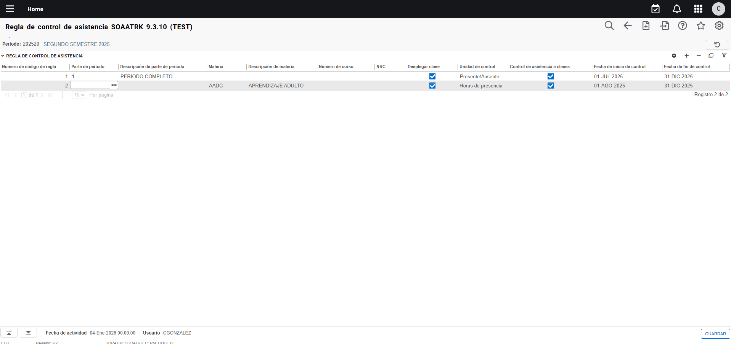
Reglas de Control de Asistencia a nivel de periodo
Gestionar la asistencia a clases
3a
3b
3. Ingrese el o los criterios a los que procederá a definir las reglas de control de asistencia:
Por parte de período: Ingrese o seleccione la parte de período para la que definirá la regla. Para poder seleccionarla, debe estar definida en SOATERM para el período, se lo contrario el sistema arrojará un error. La descripción se desplegará automáticamente. Si define la regla (fechas, despliegue unidad de control) solo por parte de período, ésta aplicará para todos los NRC programados en la parte de período correspondiente.
Por materia: Ingrese o seleccione el código correspondiente a la materia para la que definirá la regla. Su descripción se despliega automáticamente. Si define la regla de control de asistencia por materia, los criterios definidos aplican para todos los NRC programados en el período que tengan como materia el código ingresado.

Slide 36
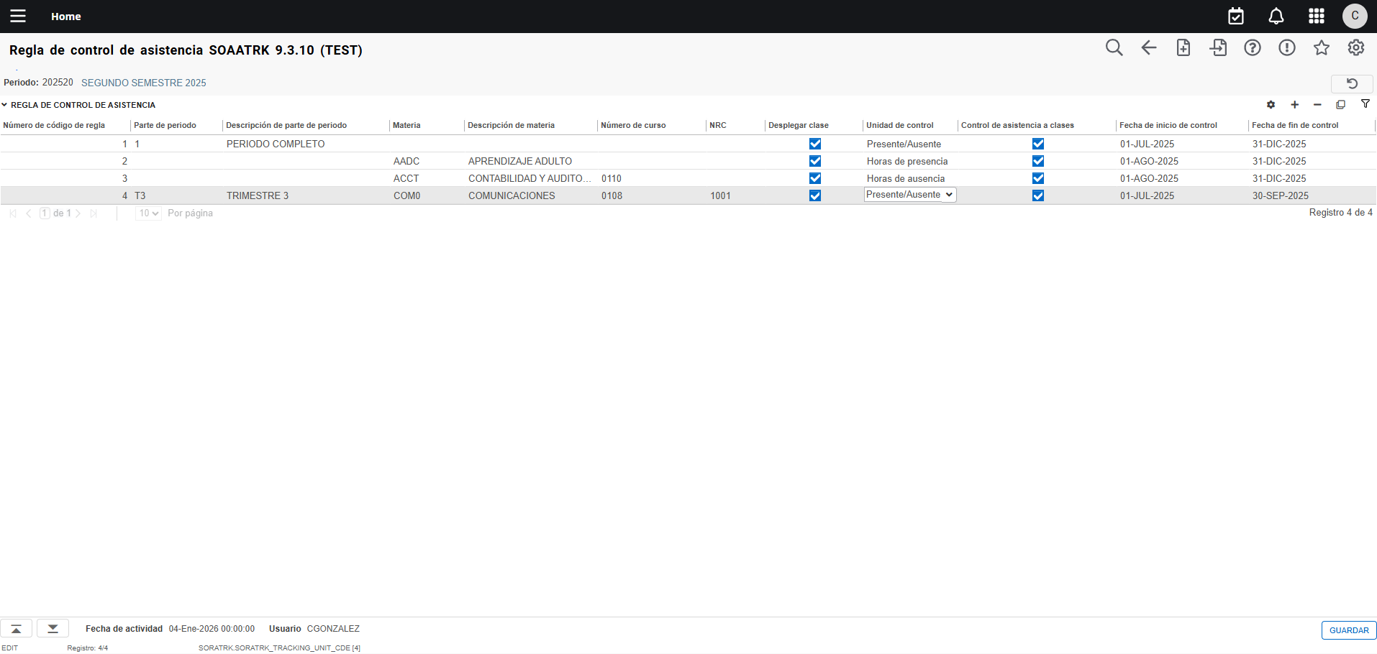
Reglas de Control de Asistencia a nivel de periodo
Gestionar la asistencia a clases
3c
3d
Por materia-número de curso: Ingrese o seleccione el código correspondiente a la materia y el número del curso de la asignatura para el que definirá la regla. Si define la regla de control de asistencia por materia, los criterios definidos aplican para todos los NRC programados en el período que correspondan curso (materia y número de curso) ingresados. En el ejemplo, todos los NRC del curso identificado en catálogo como TID-01072.
Por NRC: Ingrese o seleccione el NRC para el cual se define la regla. Al agregar el NRC, automáticamente se llenan los campos parte de período, materia y número de curso. En este caso, las fechas y unidad de control que se configuren aplicarán solo al NRC ingresado. En el ejemplo, para el NRC 24109.
Nota: Se puede configurar criterios combinados según lo que se indica a continuación:
Período + materia: la regla aplicaría para todos los NRC programados en la parte de período ingresada y que correspondan a cursos de la materia definida.
Período + materia + curso: la regla aplicaría para todos los NRC programados en la parte de período ingresada y que corresponden a la materia-curso configuradas.

Slide 37
Reglas de Control de Asistencia a nivel de periodo
Gestionar la asistencia a clases
4
5
6
7
Marque la casilla Desplegar clase para indicar que el control de asistencia está activo para la regla.
Seleccione en el campo la Unidad de control.
Marque la casilla Control de asistencia a clase, para que el registro de la asistencia esté disponible para la regla en el autoservicio.
Ingrese las fechas entre las cuales el docente podrá ingresar el control de asistencia para los cursos que se definan en la regla en los campos Fecha de inicio de control y Fecha de fin de control. Las fechas incluyen las que se indiquen en los campos indicados.
Guarde la información. Al guardar, el sistema asigna un número de secuencia único asignado a la regla.
8

Slide 38
Reglas de Control de Asistencia a nivel de periodo
Gestionar la asistencia a clases
9
Para ingresar una nueva regla, presione el botón Insertar e inicie el procedimiento nuevamente para la nueva regla.

Slide 39
A nivel de las sesiones de los NRC
Gestionar la asistencia a clases
Para cada reunión o sesión el docente tendrá fechas definidas para cargar la asistencia

Slide 40
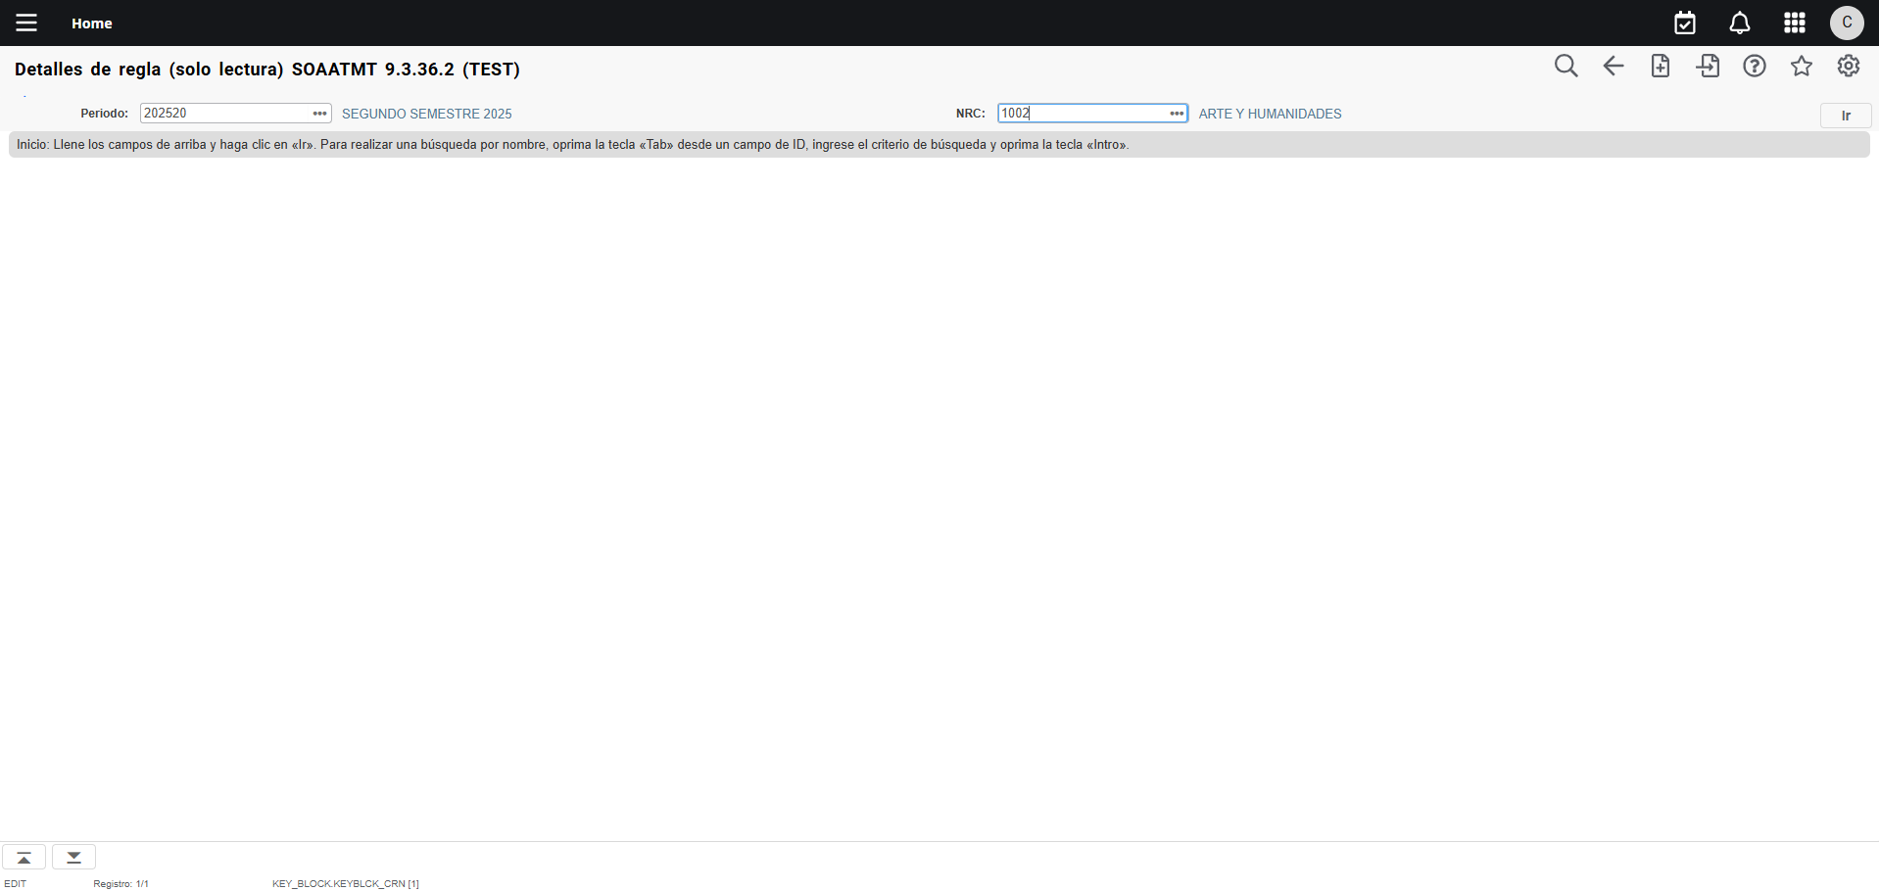
Reglas de Control de Asistencia a nivel de las sesiones de los NRC
Gestionar la asistencia a clases
1
2
3
En SOAATMT, digite o seleccione el período para el cual definirá las reglas
Ingrese, o seleccione, el NRC para el cual definirá las reglas
Hacer clic en el botón Ir.

Slide 41
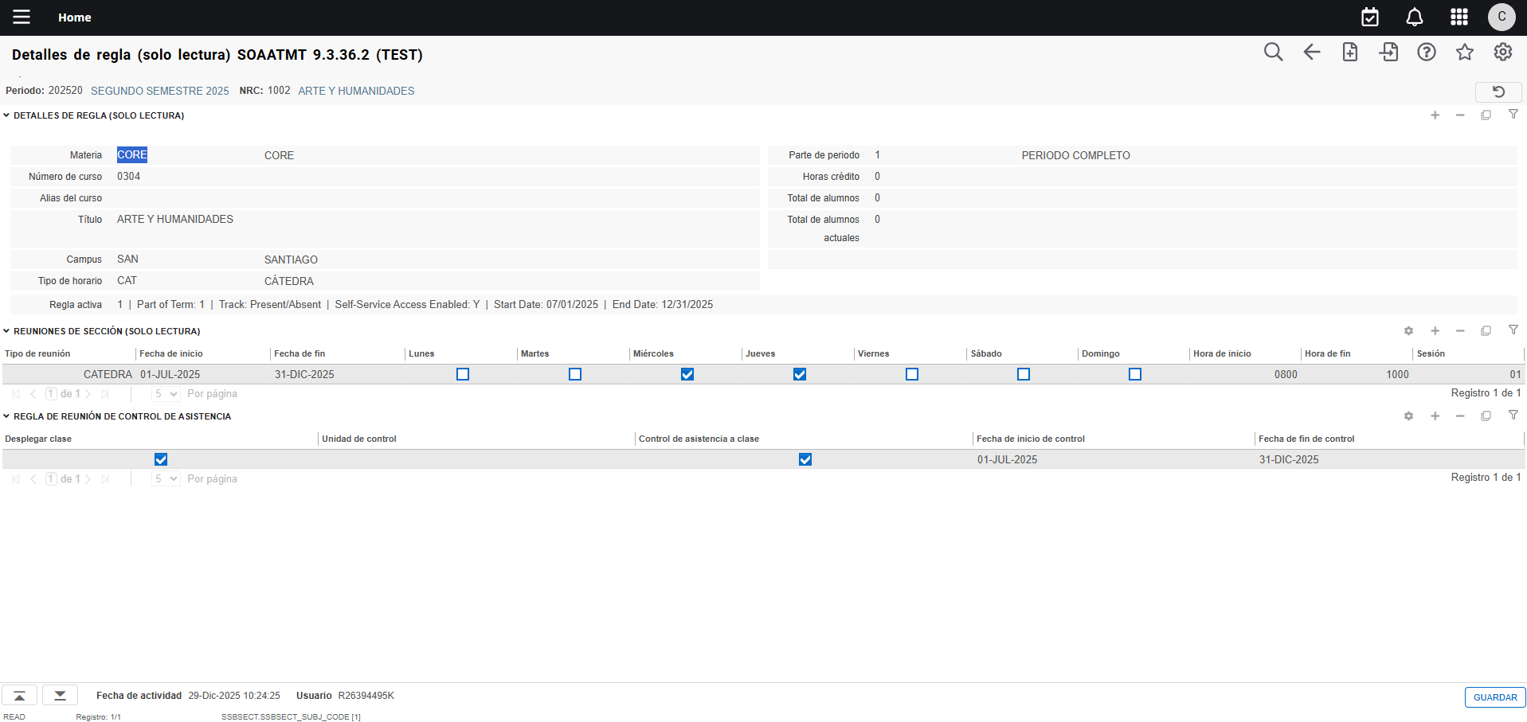
Reglas de Control de Asistencia a nivel de las sesiones de los NRC
Gestionar la asistencia a clases
4
5
El sistema muestra los datos correspondientes al NRC seleccionado en el área identificada como Detalles de Regla (solo lectura).
Igualmente, se muestran las sesiones programadas para el NRC en el área denominada Reuniones de sección (solo lectura).

Slide 42
Reglas de Control de Asistencia a nivel de las sesiones de los NRC
Gestionar la asistencia a clases
6
7
Haga clic sobre la sesión o reunión para la cual va a definir la regla de control de asistencia.
Ingrese los criterios de la regla de control que está configurando, bajo los mismos criterios descritos en la página SOAATRK:
  Active Desplegar clase para que la regla se considere activa
  Ingrese en Unidad de Control la opción Presente/Ausente
  Active la casilla Control de asistencia para que el docente pueda registrar la asistencia en el autoservicio
  Ingrese las fechas entre las cuales el docente podrá cargar el control de asistencia.
Guarde la información.
El proceso debe repetirse por cada sesión de clases programada para el NRC
8

Slide 43
Registro de Asistencia
Gestionar la asistencia a clases
Los docentes en Autoservicio llevan a cabo el control de asistencia

Slide 44
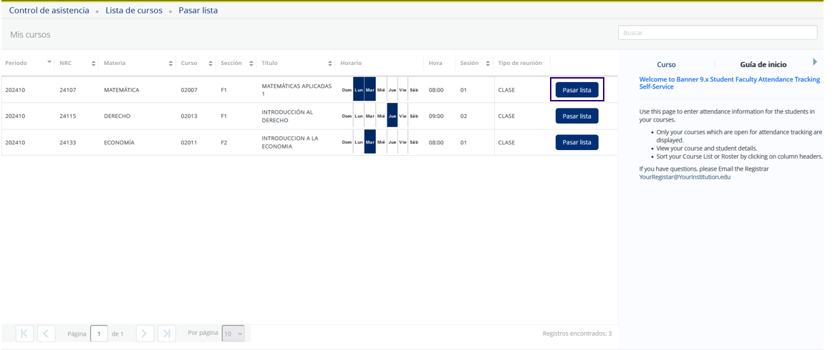
Registro de Asistencia
Gestionar la asistencia a clases
El docente deberá presionar el botón “Pasar lista” correspondiente al NRC y sesión para la cual desea registrar la asistencia de los alumnos.

Slide 45
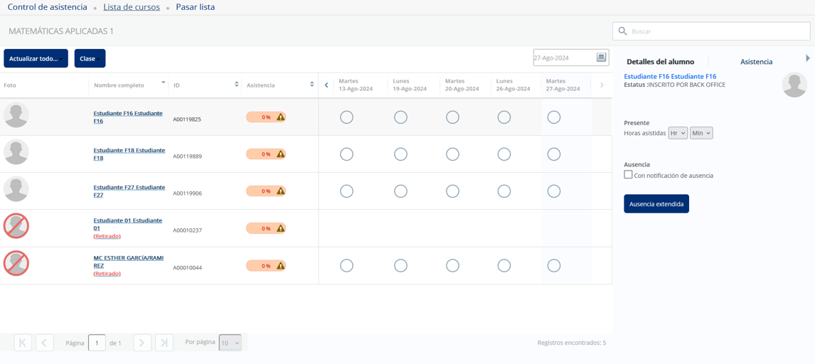
Registro de Asistencia
Gestionar la asistencia a clases
Para cada estudiante de la lista, registre la asistencia o ausencia, haciendo clic sobre el círculo correspondiente a la sesión del día seleccionado.
Solo se pueden cargar asistencias para fechas anteriores a la fecha en que se está ingresando al sistema, no se pueden ingresar asistencias en días futuros.

Slide 46
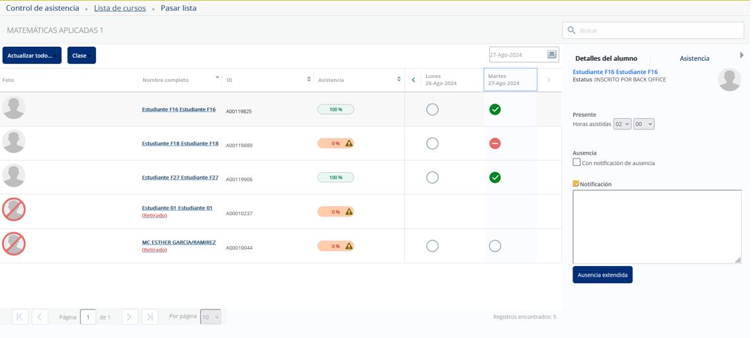
Registro de Asistencia
Gestionar la asistencia a clases
La marca verde con el símbolo “✓” significa que el estudiante asistió a la sesión
El círculo rojo con el símbolo “-” quiere decir que el alumno estuvo ausente en la sesión.

Slide 47
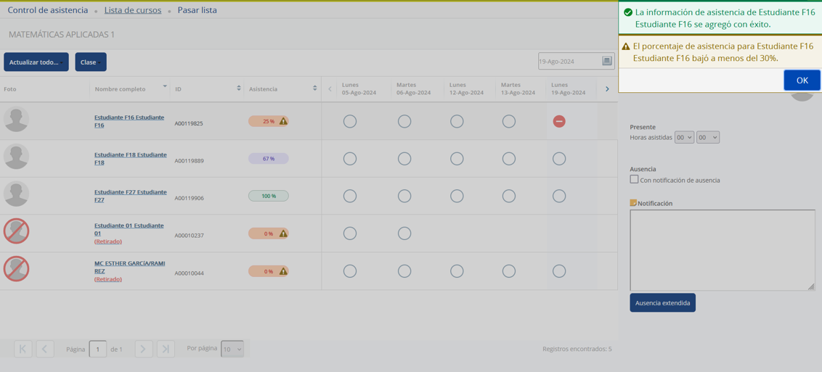
Registro de Asistencia
Gestionar la asistencia a clases
Al registrar las ausencias y/o asistencias de los estudiantes, el sistema irá calculando el % de asistencia de cada uno de ellos.

Slide 48
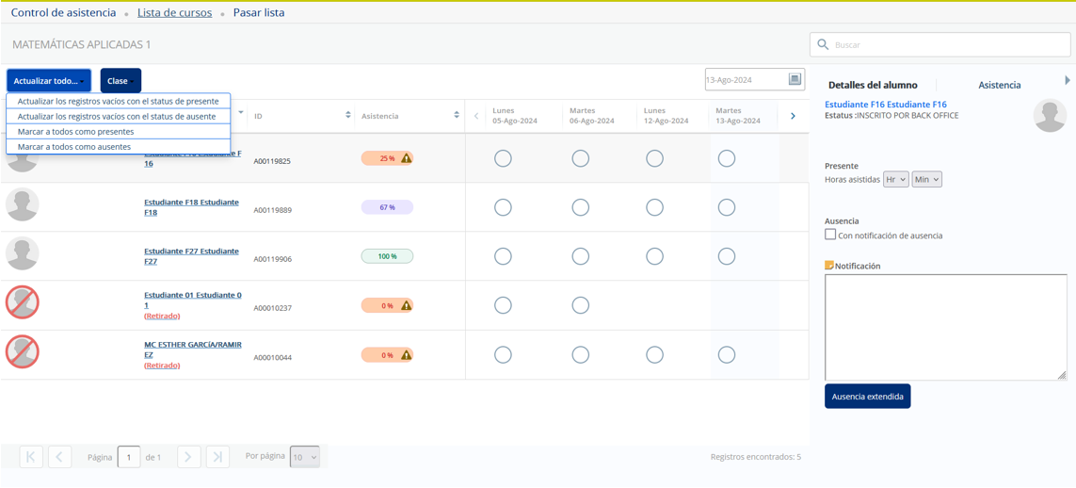
Registro de Asistencia
Gestionar la asistencia a clases
Mediante el botón Actualizar todo, se presentan las siguientes opciones:
Actualizar los registros vacíos como presente, aplica si ha registrado sólo a los estudiantes ausentes para marcar como asistente al resto de los alumnos.
Actualizar los registros vacíos como ausente, aplica si ha registrado sólo a los estudiantes que no asistieron y desea marcar al resto como presentes.
Marcar todos como presente, aplica para registrar a todos los alumnos con asistencia para el día señalado
Marcar todos como ausente, aplica para registrar inasistencia a todos los estudiantes para el día señalado.

Slide 49
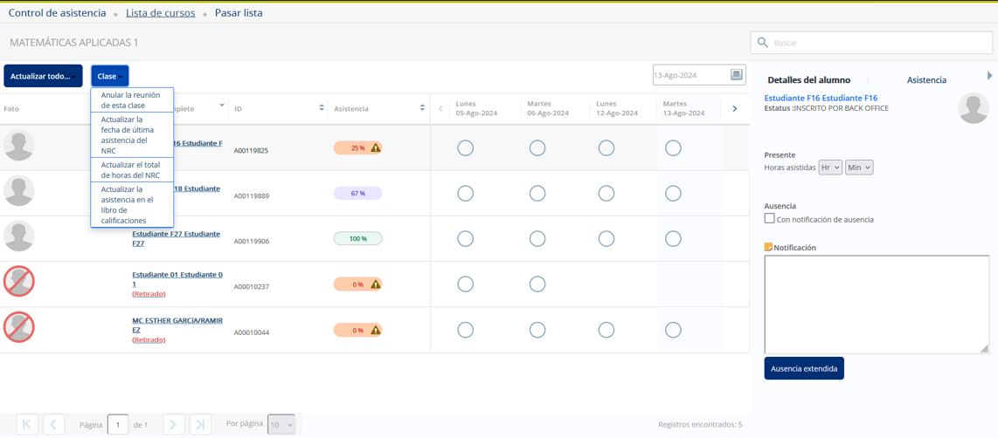
Registro de Asistencia
Gestionar la asistencia a clases
Mediante el botón Clase, se presentan las siguientes opciones:
Anular esta reunión de clase: para una fecha específica, al seleccionar esta opción el sistema no contabiliza las horas de asistencia/inasistencia de los alumnos.
Actualizar la fecha de última asistencia del NRC: sólo si se ha modificado la programación académica, Ud. debe seleccionar esta opción para que se modifiquen las sesiones.
Actualizar el total de horas del NRC: si se ha eliminado alguna sesión de clases.

Slide 50
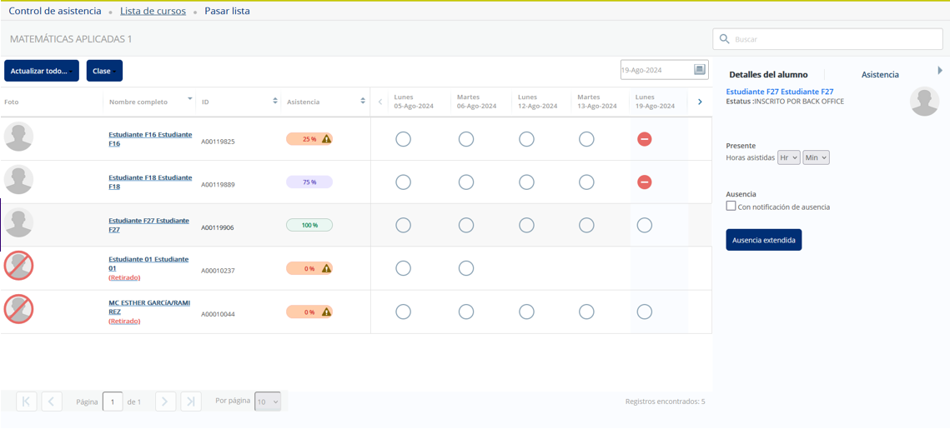
Registro de Asistencia
Gestionar la asistencia a clases
Si activa la opción Ausencia notificada, el sistema automáticamente incorporará la inasistencia al estudiante seleccionado.

Slide 51
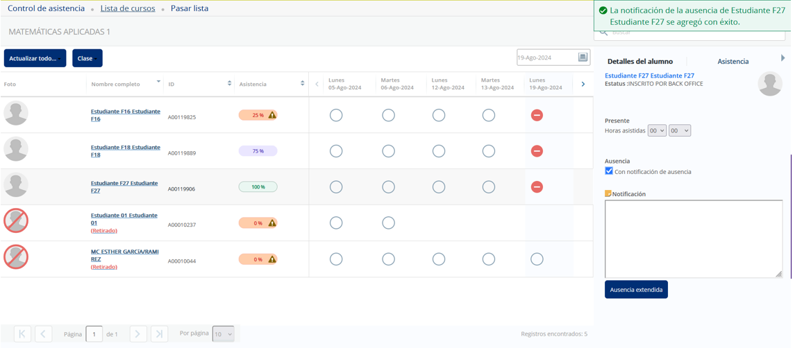
Registro de Asistencia
Gestionar la asistencia a clases
Al activarlo, el sistema permite ingresar un comentario por parte del profesor para la ausencia justificada del estudiante.

Slide 52
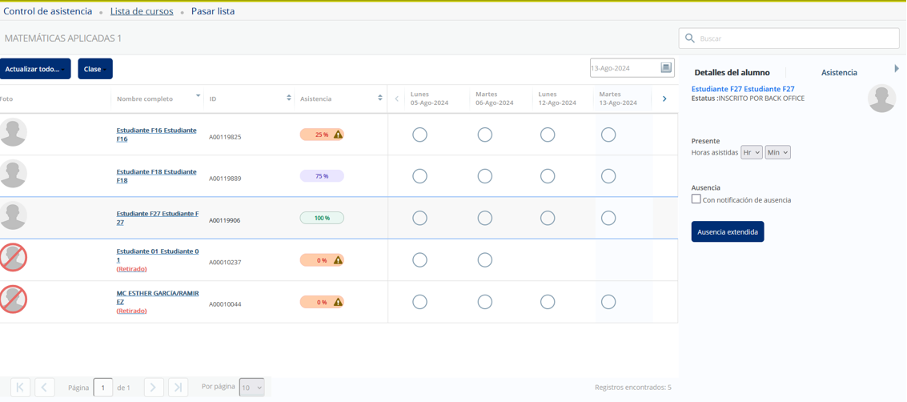
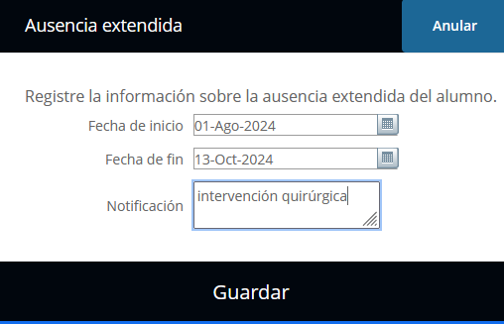
Registro de Asistencia
Gestionar la asistencia a clases
Mediante el botón Ausencia extendida, el profesor puede ingresar un rango de fechas en los que el estudiante ha avisado de sus inasistencias.

Slide 53
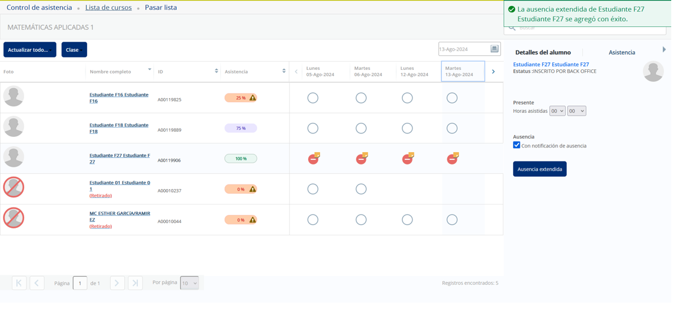
Registro de Asistencia
Gestionar la asistencia a clases
Al guardar la información de ausencia extendida, con un comentario en el campo notificación, todas las sesiones comprendidas entre las fechas indicadas se marcan como ausencia notificada.

Slide 54
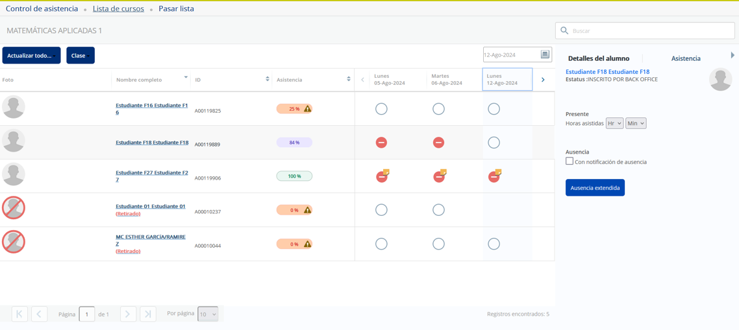
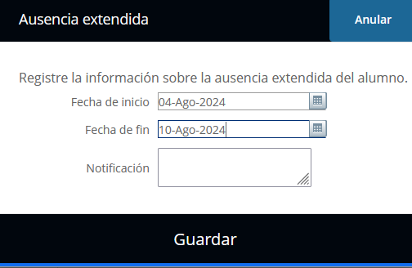
Registro de Asistencia
Gestionar la asistencia a clases
Al guardar la información de ausencia extendida, sin comentarios, todas las sesiones comprendidas entre las fechas indicadas se marcan como ausencia injustificada.

Slide 55
Pasar asistencia a calificaciones
Gestionar la asistencia a clases
Al final del semestre

Slide 56
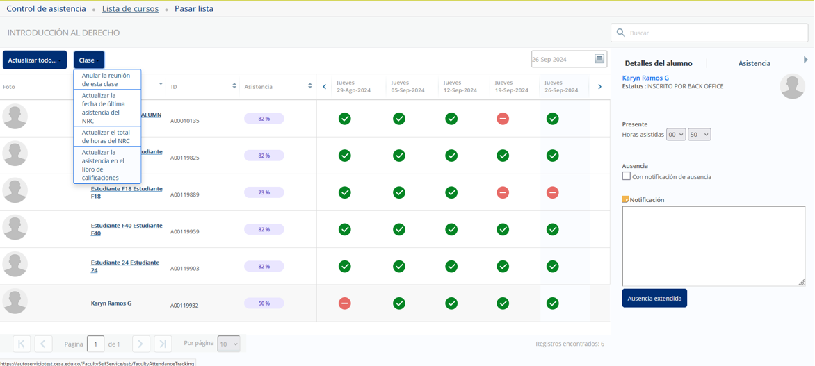
Pasar asistencia a calificaciones
Gestionar la asistencia a clases
Al finalizar el semestre, cuando ya el porcentaje de asistencia ha sido calculado con el total de las sesiones, el docente debe presionar el botón Clase y hacer clic sobre la opción Actualizar la asistencia en el libro de calificaciones.

Slide 57
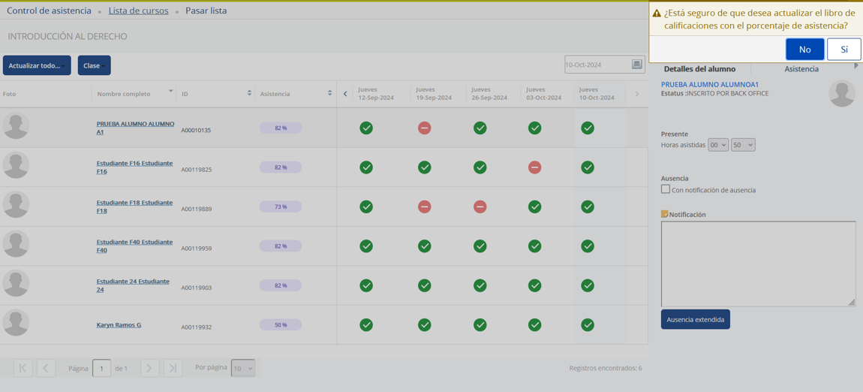
Pasar asistencia a calificaciones
Gestionar la asistencia a clases
El docente debe confirmar el paso del porcentaje asistencia al componente de calificaciones.

Slide 58
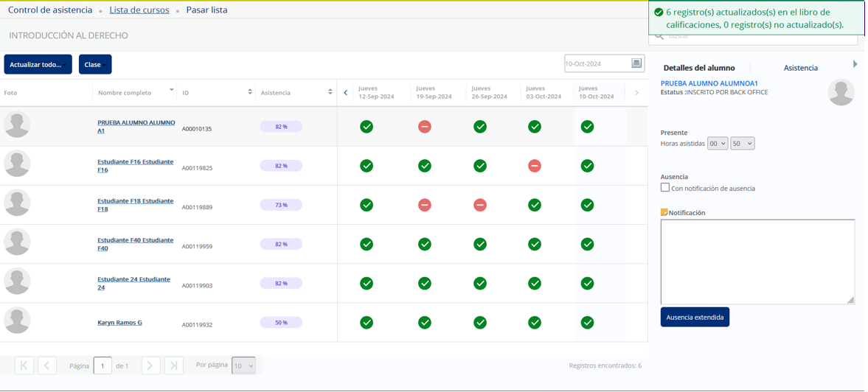
Pasar asistencia a calificaciones
Gestionar la asistencia a clases
El sistema indicará el número de registros (estudiantes) que fueron actualizados.

Slide 59
RESUMEN
Gestionar la asistencia a clases
  Mediante este procedimiento se permite a los docentes tener control de la asistencia y ausencia de las clases de los alumnos usando un criterio específico.
  El control de asistencia por parte del profesor se puede configurar a nivel de período, parte de período, curso y NRC o para cada una de las sesiones de clases programadas para los NRC.
  El despliegue de datos y el procesamiento de asistencias en el Autoservicio son configurados desde GTVSDAX.
  Los días festivos se pueden excluir del cálculo de asistencia de los estudiantes mediante la página SSAEXCL.
  En este instructivo se incluye el registro de asistencias y/ ausencias de los alumnos a las sesiones de clases, por parte del docente mediante el Autoservicio, así como el pase el porcentaje de asistencia al componente de calificaciones.

Slide 60


MUCHAS GRACIAS
Consultor
Correo@ellucian.com

